Slide 1
Відкритий міжнародний університет розвитку людини «Україна» Інженерно-технологічний інститут Кафедра технології харчуванняКурсовий проєкт З освітньої компоненти «Устаткування закладів ресторанного господарства» на тему: кипятильник електричний. Виконав здобувач освіти групи ТХ-22-1 освітнього ступеня «бакалавр» спеціальності 181 харчові технології Дубиковський Валентин Володимирович ПІП керівника Бровенко Т.В. кондидант технічних наук, доцент.

Slide 2

Вступ
Електричні кип’ятильники є важливою частиною обладнання в закладах ресторанного господарства, адже вони забезпечують ефективне та швидке нагрівання води для приготування напоїв, перших страв та інших технологічних процесів. Враховуючи зростаючий попит на енергоефективне обладнання, необхідність модернізації існуючих моделей кип’ятильників стає актуальним завданням для підвищення продуктивності та зниження витрат на енергію.

Slide 3
Загальна характеристика
Електричний кип’ятильник — це апарат, який нагріває воду до температури 90-100°C для приготування напоїв або страв у закладах ресторанного господарства. Існують два основні типи:
Проточні кип’ятильники нагрівають воду безпосередньо в процесі її проходження через ТЕНи, швидко забезпечуючи гарячу воду, але з обмеженням обсягу.
Накопичувальні кип’ятильники мають резервуар для зберігання гарячої води, забезпечуючи стабільний обсяг для використання в ресторанах та кафе. Це обладнання необхідне для швидкого та безпечного виконання технологічних операцій.

Slide 4
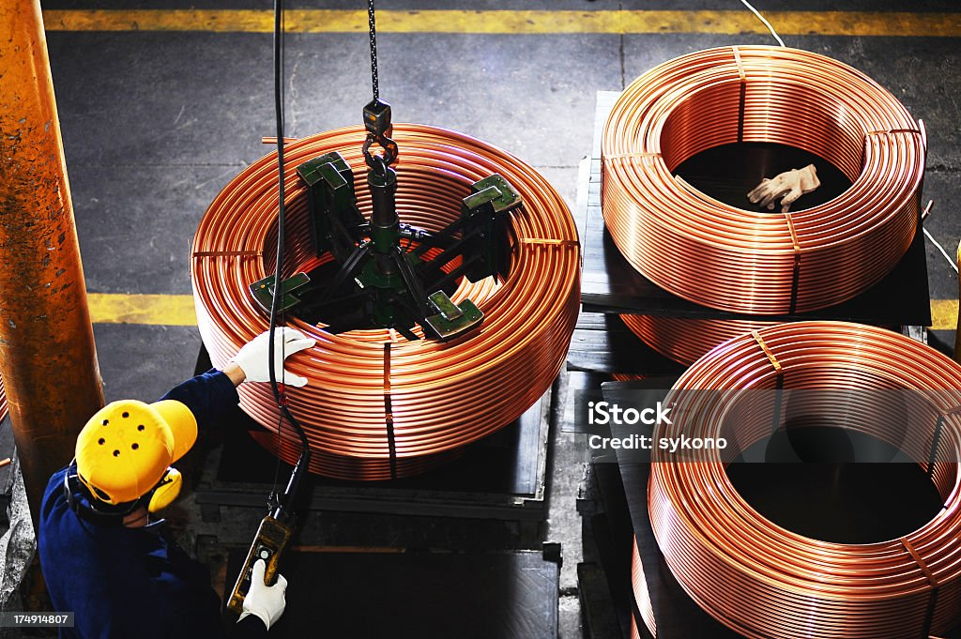
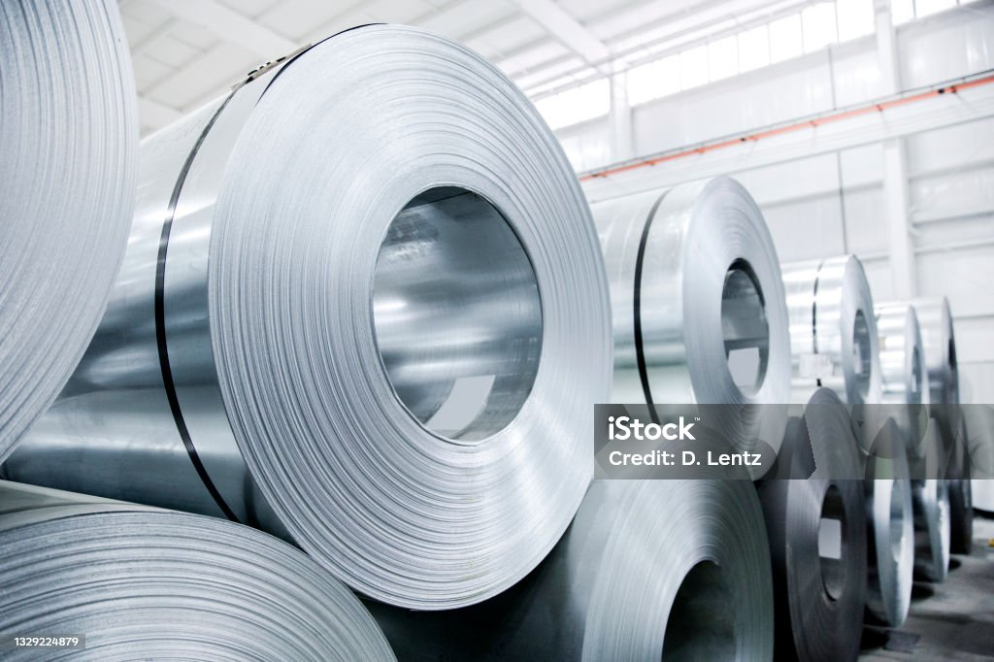
Технічні характеристики
Для виготовлення кип’ятильників використовуються високоякісні матеріали, що забезпечують їх ефективність та довговічність:
Нержавіюча сталь (марка AISI 304 або AISI 316) — для корпусу та резервуара, забезпечує стійкість до корозії та механічних пошкоджень.
Мідь — для нагрівальних елементів (ТЕНів), оскільки мідь має високу теплопровідність і дозволяє швидко нагрівати воду. Основні характеристики:
Потужність: 2-3 кВт
Об’єм резервуару: від 10 до 20 літрів
Товщина стінок корпусу: 1.5-2 мм

Slide 5
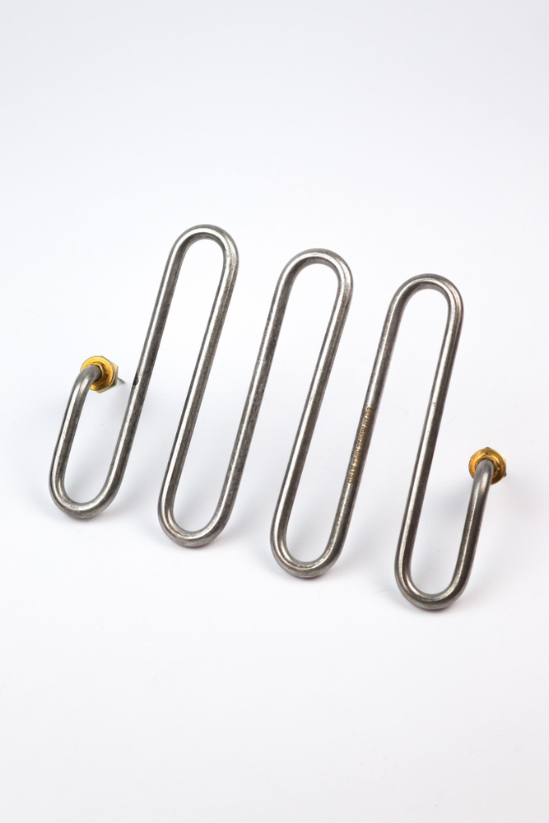
Принцип роботи
Електричний кип’ятильник працює за принципом перетворення електричної енергії на теплоту за допомогою нагрівальних елементів (ТЕНів).
Нагрівальні елементи передають тепло воді, підвищуючи її температуру до 90-100°C.
Автоматичні термостати підтримують стабільну температуру, вимикаючи нагрівання при досягненні заданої температури.
Для зменшення теплових втрат використовуються високоякісні теплоізоляційні матеріали.

Slide 6
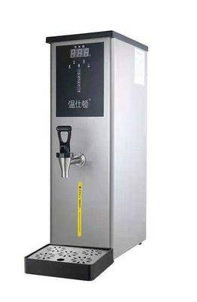
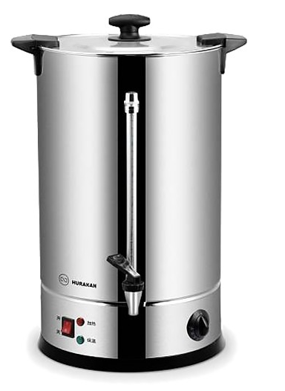
Аналіз сучасних моделей
Проточні кип’ятильники — дозволяють швидко нагрівати воду, підходять для невеликих обсягів води. Наприклад, модель Hurakan HKN-HVZ35M.
Накопичувальні кип’ятильники — забезпечують великий обсяг гарячої води для потреб ресторанного бізнесу. Приклад: Hurakan HKN-HVB15. Порівняння цих моделей дозволяє вибрати оптимальний варіант для різних умов експлуатації.

Slide 7
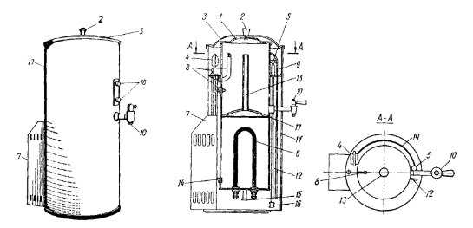
Конструктивні особливості
Проектований кип’ятильник має кілька важливих конструктивних особливостей:
Корпус виготовлений з нержавіючої сталі, що забезпечує стійкість до корозії та механічних пошкоджень.
Нагрівальні елементи (ТЕНи) виконані з міді для максимальної теплопередачі.
Техніка безпеки: термостати для контролю температури, захист від перегріву, автоматичне вимкнення. Схема конструкції з усіма вузлами представлена на наступному слайді.

Slide 8

Економічність та екологічність
Економічність і екологічність — важливі параметри в роботі кип’ятильників:
Високоякісна теплоізоляція корпусу зменшує втрати тепла та знижує енергоспоживання.
Використання міді в ТЕНах дозволяє зменшити час нагрівання води, що знижує витрати електроенергії.
Проект враховує вимоги до утилізації матеріалів (нержавіюча сталь, мідь, полімери) для мінімізації впливу на навколишнє середовище.

Slide 9

Охорона праці
Для забезпечення безпечної експлуатації кип’ятильників передбачено:
Заземлення усіх електричних компонентів для захисту від ураження струмом.
Автоматичний термостат для відключення пристрою при досягненні максимальної температури.
Ізоляція від високих температур на зовнішніх частинах пристрою для запобігання опікам.
Регулярне обслуговування включає очищення від накипу та перевірку справності механізмів безпеки.

Slide 10
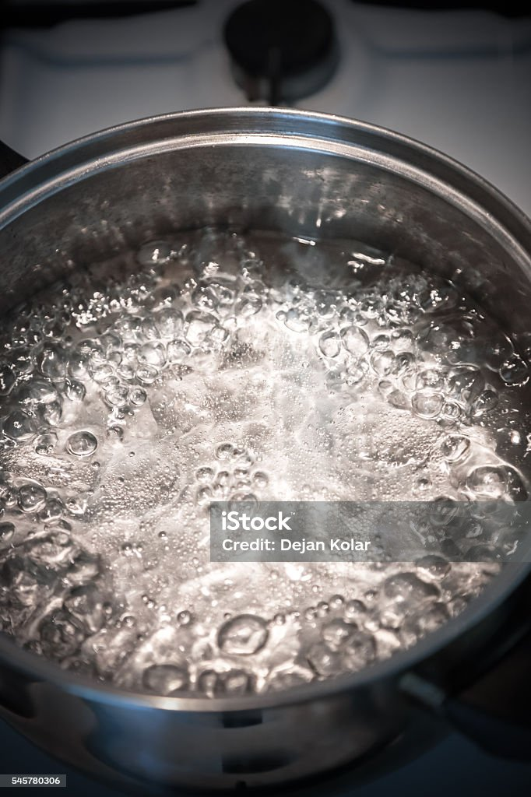
Висновки
Розроблений кип’ятильник забезпечує: Швидке нагрівання води (10–15 хв), Високу енергоефективність, Тривалий термін служби. Подальші вдосконалення включають автоматизацію управління.

